Slide 1



Chào mừng các thầy cô giáo tới dự giờ
MÔN: TẬP ĐỌC
LỚP 3A3

Slide 2
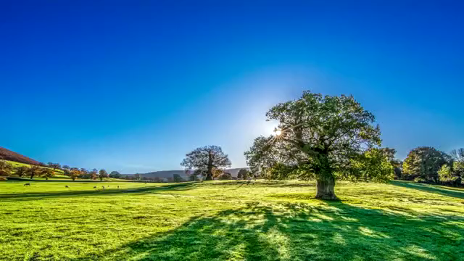

Slide 3
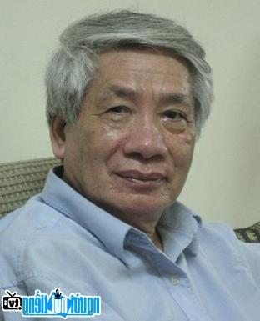
Nhà thơ Định Hải
Tên thật: Nguyễn Biểu
Sinh ngày: 6/6/1937
Quê quán: xã Định Hải, huyện Yên Định, tỉnh Thanh Hoá
Ông là một trong những nhà thơ có nhiều cống hiến cho nền văn học thiếu nhi Việt Nam với một số tác phẩm thơ được đưa vào chương trình sách giáo khoa bậc Tiểu học như: Gọi bạn, Bài ca về Trái Đất, Vẽ quê hương,...

Slide 4
Vẽ quê hương
Bút chì xanh đỏ
Em gọt hai đầu
Em thử hai màu
Xanh tươi, đỏ thắm.
Em vẽ làng xóm
Tre xanh, lúa xanh
Sông máng lượn quanh
Một dòng xanh mát
Trời mây bát ngát
Xanh ngắt mùa thu
Xanh màu ước mơ…
Em quay đầu đỏ
Vẽ nhà em ở
Ngói mới đỏ tươi
Trường học trên đồi
Em tô đỏ thắm
Cây gạo đầu xóm
Hoa nở chói ngời
A, nắng lên rồi
Mặt trời đỏ chót
Lá cờ Tổ quốc
Bay giữa trời xanh…
Chị ơi bức tranh
Quê ta đẹp quá!

Slide 5
Vẽ quê hương
Bút chì xanh đỏ /
Em gọt hai đầu/
Em thử hai màu/
Xanh tươi,/ đỏ thắm.//
Em vẽ làng xóm/
Tre xanh,/ lúa xanh/
Sông máng lượn quanh/
Một dòng xanh mát/
Trời mây bát ngát/
Xanh ngắt mùa thu/
Xanh màu ước mơ…//
Em quay đầu đỏ/
Về nhà em ở/
Ngói mới đỏ tươi/
Trường học trên đồi/
Em tô đỏ thắm/
Cây gạo đầu xóm/
Hoa nở chói ngời/
A,/ nắng lên rồi/
Mặt trời đỏ chót/
Lá cờ Tổ quốc/
Bay giữa trời xanh…//
Chị ơi bức tranh/
Quê ta đẹp quá! //

Slide 6
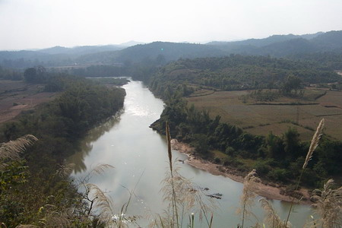

Slide 7
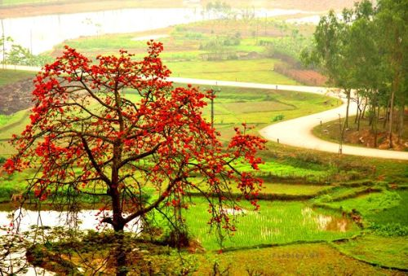

Slide 8

THI
ĐỌC
NHÓM

Slide 9

1. Kể tên những cảnh vật được tả trong bài thơ?
Tre, lúa, sông máng, trời mây, nhà ở, ngói mới, trường học, cây gạo, mặt trời, lá cờ

Slide 10
2.Hãy kể tên những màu sắc có trong bài. Và nêu những sự vật được tả bằng các màu đó.
tre
xanh
lúa
sông
trời mây
ngói
trường học
đỏ
hoa gạo
mặt trời
lá cờ

Slide 11
3.Vì sao bức tranh quê hương rất đẹp? Chọn câu trả lời em cho là đúng nhất:
a) Vì quê hương rất đẹp.
b) Vì bạn nhỏ trong bài thơ vẽ rất giỏi.
c) Vì bạn nhỏ yêu quê hương.

Slide 12

Nội dung:
Ca ngợi vẻ đẹp của quê hương và thể hiện tình yêu quê hương
tha thiết của bạn nhỏ.

Slide 13
Giọng
nhẹ nhàng,
vui tươi
Vẽ quê hương
Bút chì xanh đỏ
Em gọt hai đầu
Em thử hai màu
Xanh tươi, đỏ thắm.
Em vẽ làng xóm
Tre xanh, lúa xanh
Sông máng lượn quanh
Một dòng xanh mát
Trời mây bát ngát
Xanh ngắt mùa thu
Xanh màu ước mơ…
Em quay đầu đỏ
Vẽ nhà em ở
Ngói mới đỏ tươi
Trường học trên đồi
Em tô đỏ thắm
Cây gạo đầu xóm
Hoa nở chói ngời
A, nắng lên rồi
Mặt trời đỏ chót
Lá cờ Tổ quốc
Bay giữa trời xanh…
Chị ơi bức tranh
Quê ta đẹp quá!
đỏ tươi
Xanh tươi, đỏ thắm.
đỏ thắm
Tre xanh, lúa xanh
chói ngời
A
xanh mát
đỏ chót
bát ngát
Xanh ngắt
giữa trời xanh…
đẹp quá!

Slide 14
Vẽ quê hương
Em quay đầu đỏ
Vẽ nhà em ở
Ngói mới đỏ tươi
Trường học trên đồi
Em tô đỏ thắm
Cây gạo đầu xóm
Hoa nở chói ngời
A, nắng lên rồi
Mặt trời đỏ chót
Lá cờ Tổ quốc
Bay giữa trời xanh…
Chị ơi bức tranh
Quê ta đẹp quá!
Em quay ………..
…………..em ở
Ngói mới ……….
……………trên đồi
Em tô ………….
…………..đầu xóm
Hoa nở ………….
A, ……………….
……………đỏ chót
………….Tổ quốc
Bay giữa ………..…
Chị ơi ………….
Quê ta …………!
Bút chì xanh đỏ
Em gọt hai đầu
Em thử hai màu
Xanh tươi, đỏ thắm.
Em vẽ làng xóm
Tre xanh, lúa xanh
Sông máng lượn quanh
Một dòng xanh mát
Trời mây bát ngát
Xanh ngắt mùa thu
Xanh màu ước mơ…
……….. xanh đỏ
Em gọt ………..
Em thử ………..
…………, đỏ thắm.
Em vẽ …………..
……….., lúa xanh
………….lượn quanh
Một dòng …………
………….bát ngát
Xanh ngắt ………..
Xanh màu ………..…

Slide 15
Vẽ quê hương
Bút ………………………
Em……………………….
Em……………………….
Xanh……………………..
Em …………………
Vẽ …………………..
Ngói …………………
Trường ……………….
Em …………………….
Cây …………………….
Hoa ……………………..
A ………………………..
Mặt ……………………..
Lá ……………………….
Bay ………………………
Em ……………………
Tre……………………..
Lúa…………………….
Sông……………………
Một……………………..
Trời……………………..
Xanh …………………..
Xanh…………………….
Chị …………………….
Quê …………………….

Slide 16
Vẽ quê hương
Bút ………………………
Em……………………….
Em……………………….
Xanh……………………..
Em …………………
Vẽ …………………..
Ngói …………………
Trường ……………….
Em …………………….
Cây …………………….
Hoa ……………………..
A ………………………..
Mặt ……………………..
Lá ……………………….
Bay ………………………
Em ……………………
Tre……………………..
Lúa…………………….
Sông……………………
Một……………………..
Trời……………………..
Xanh …………………..
Xanh…………………….
Chị …………………….
Quê …………………….

Slide 17
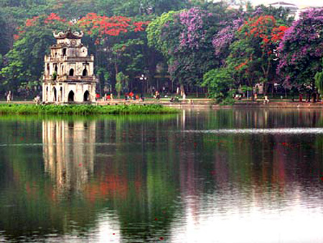
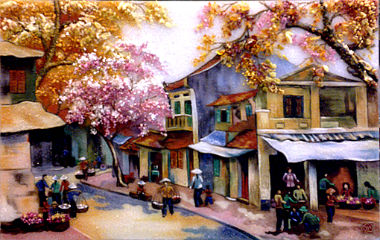
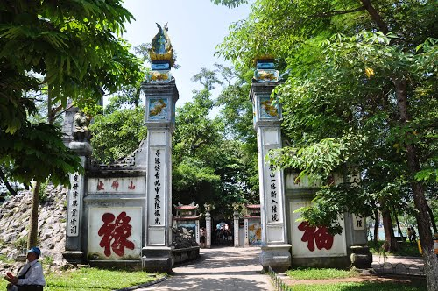
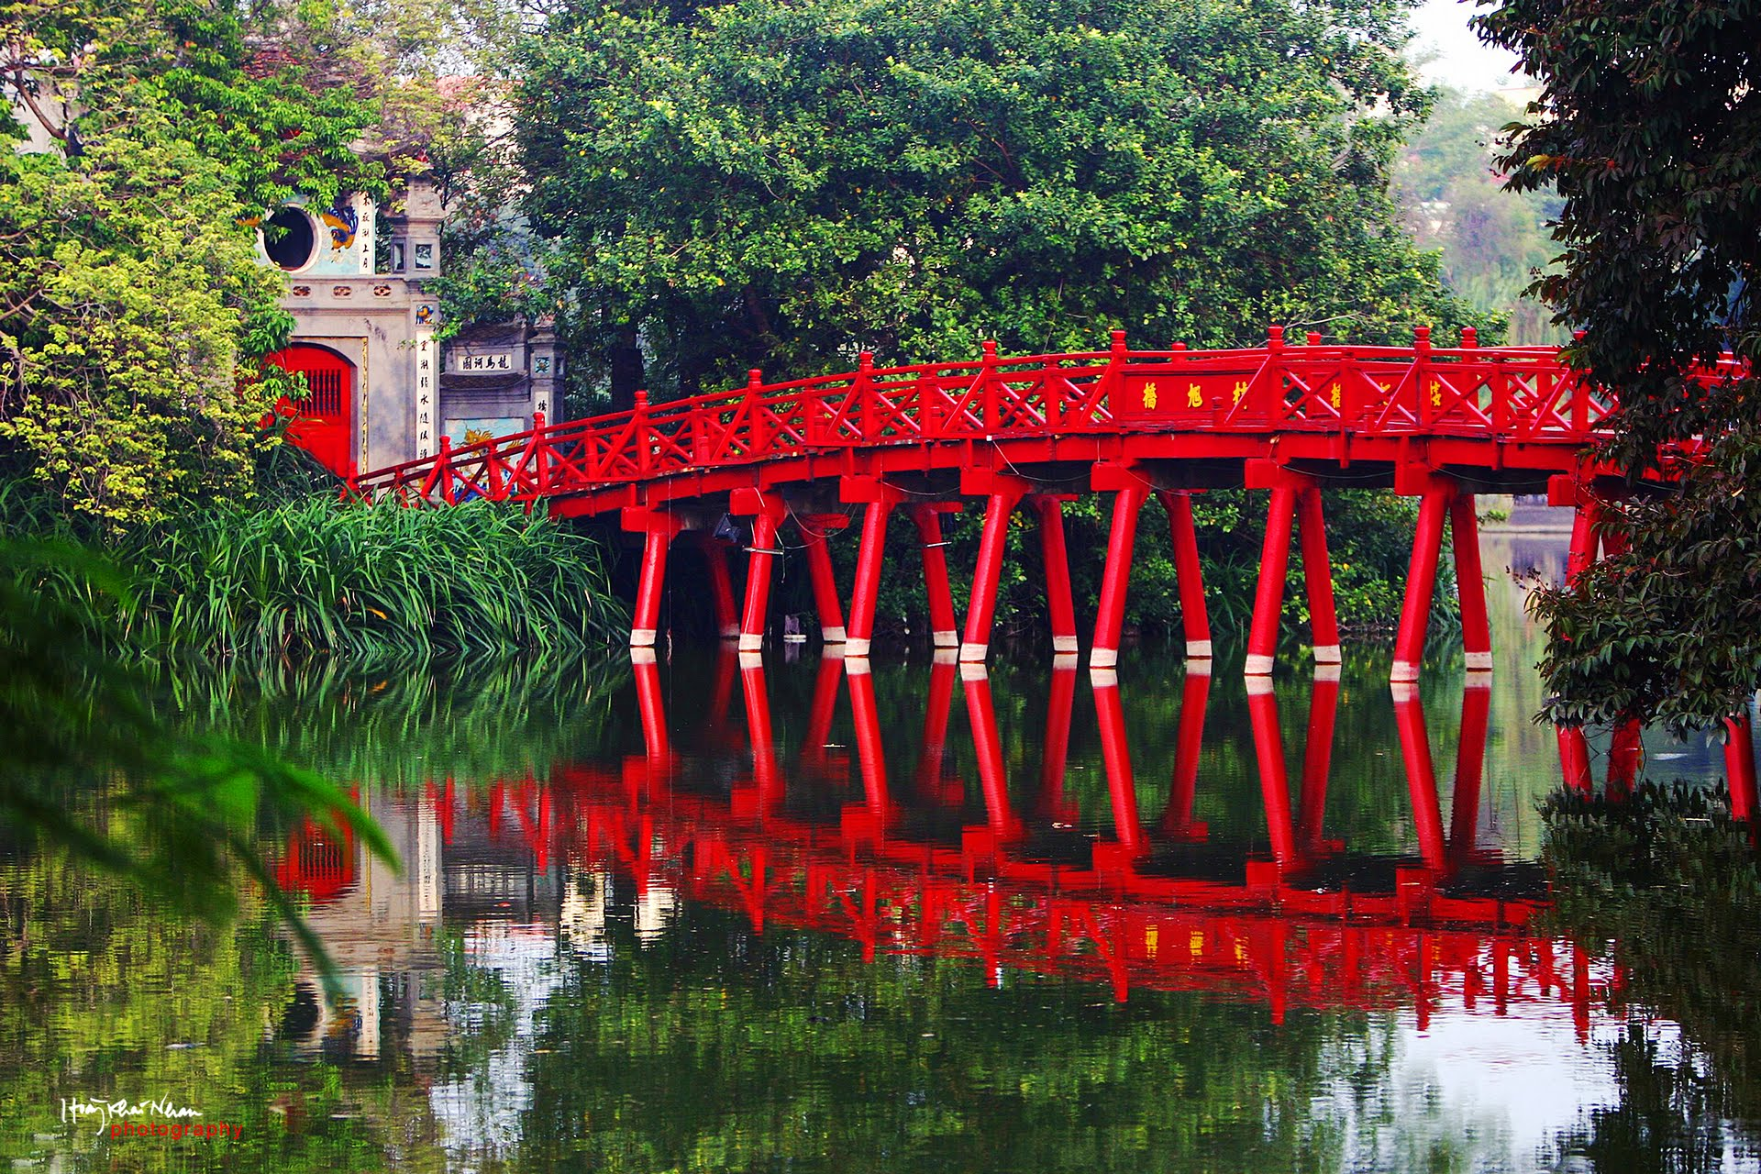
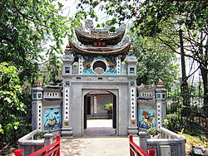
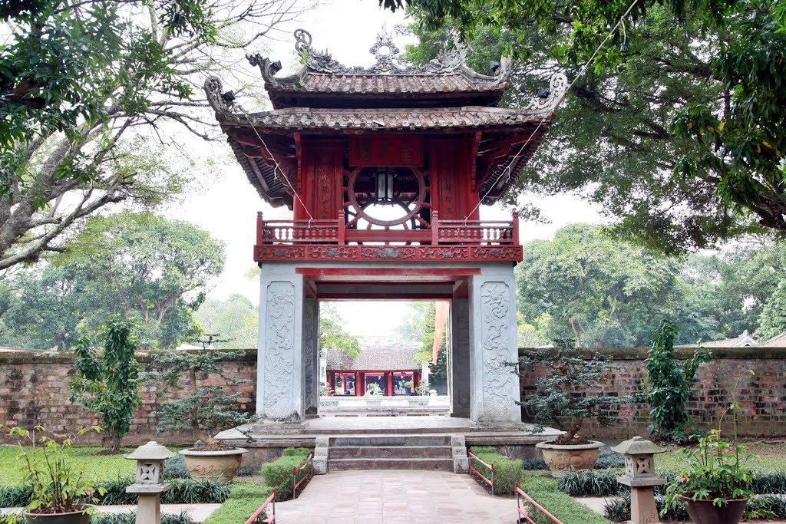
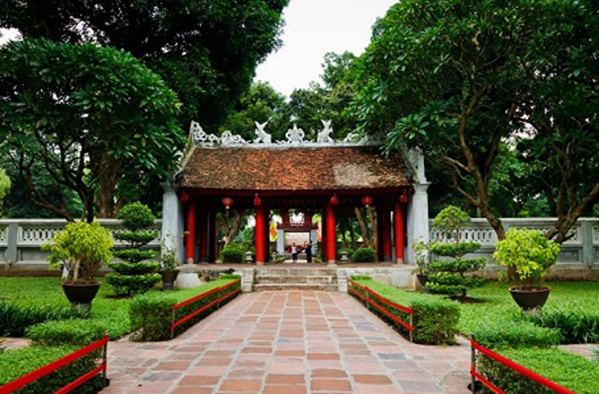
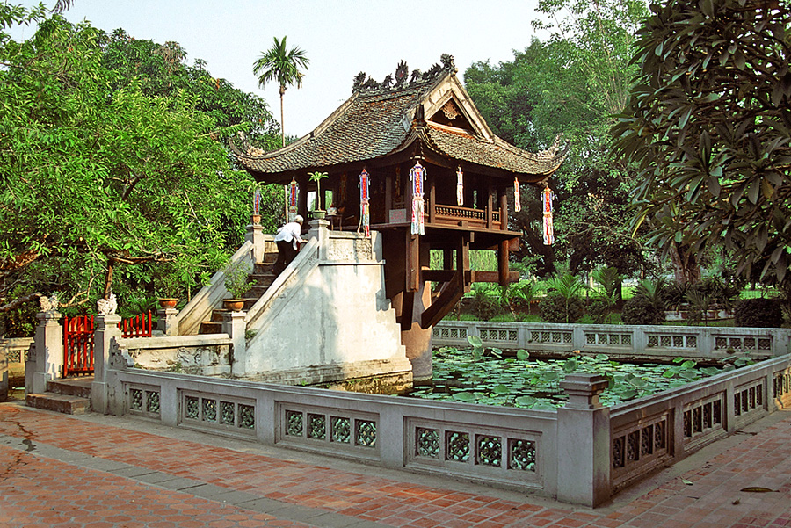


Slide 18


Tiết học đến đây là hết!
Chúc quý thầy cô mạnh khỏe, các em chăm ngoan - học giỏi

